Slide 1
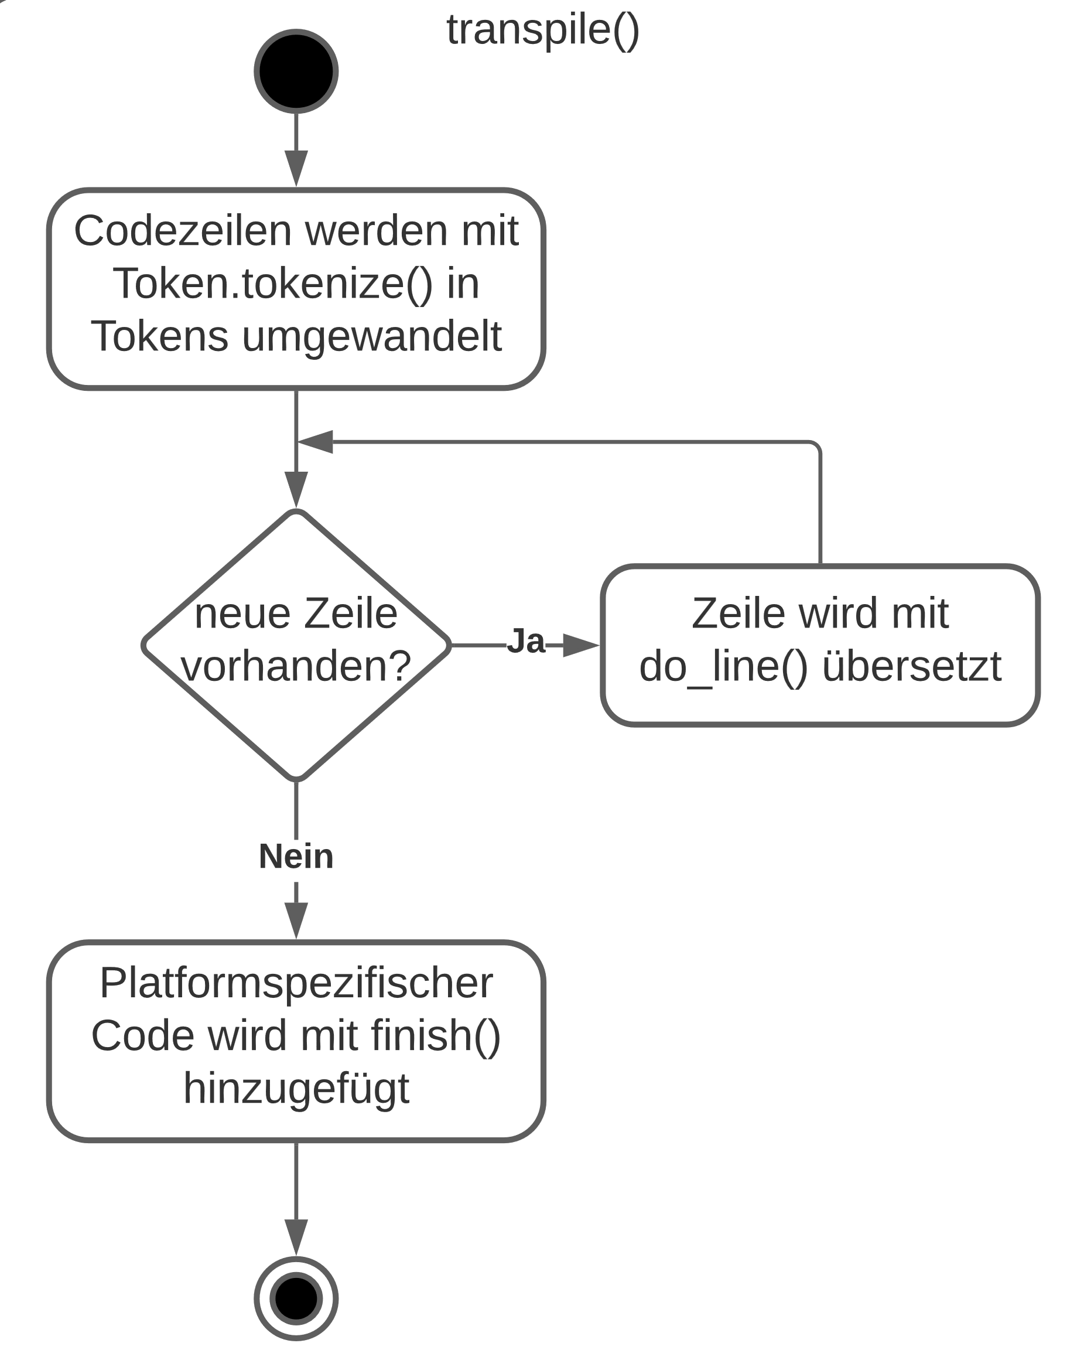
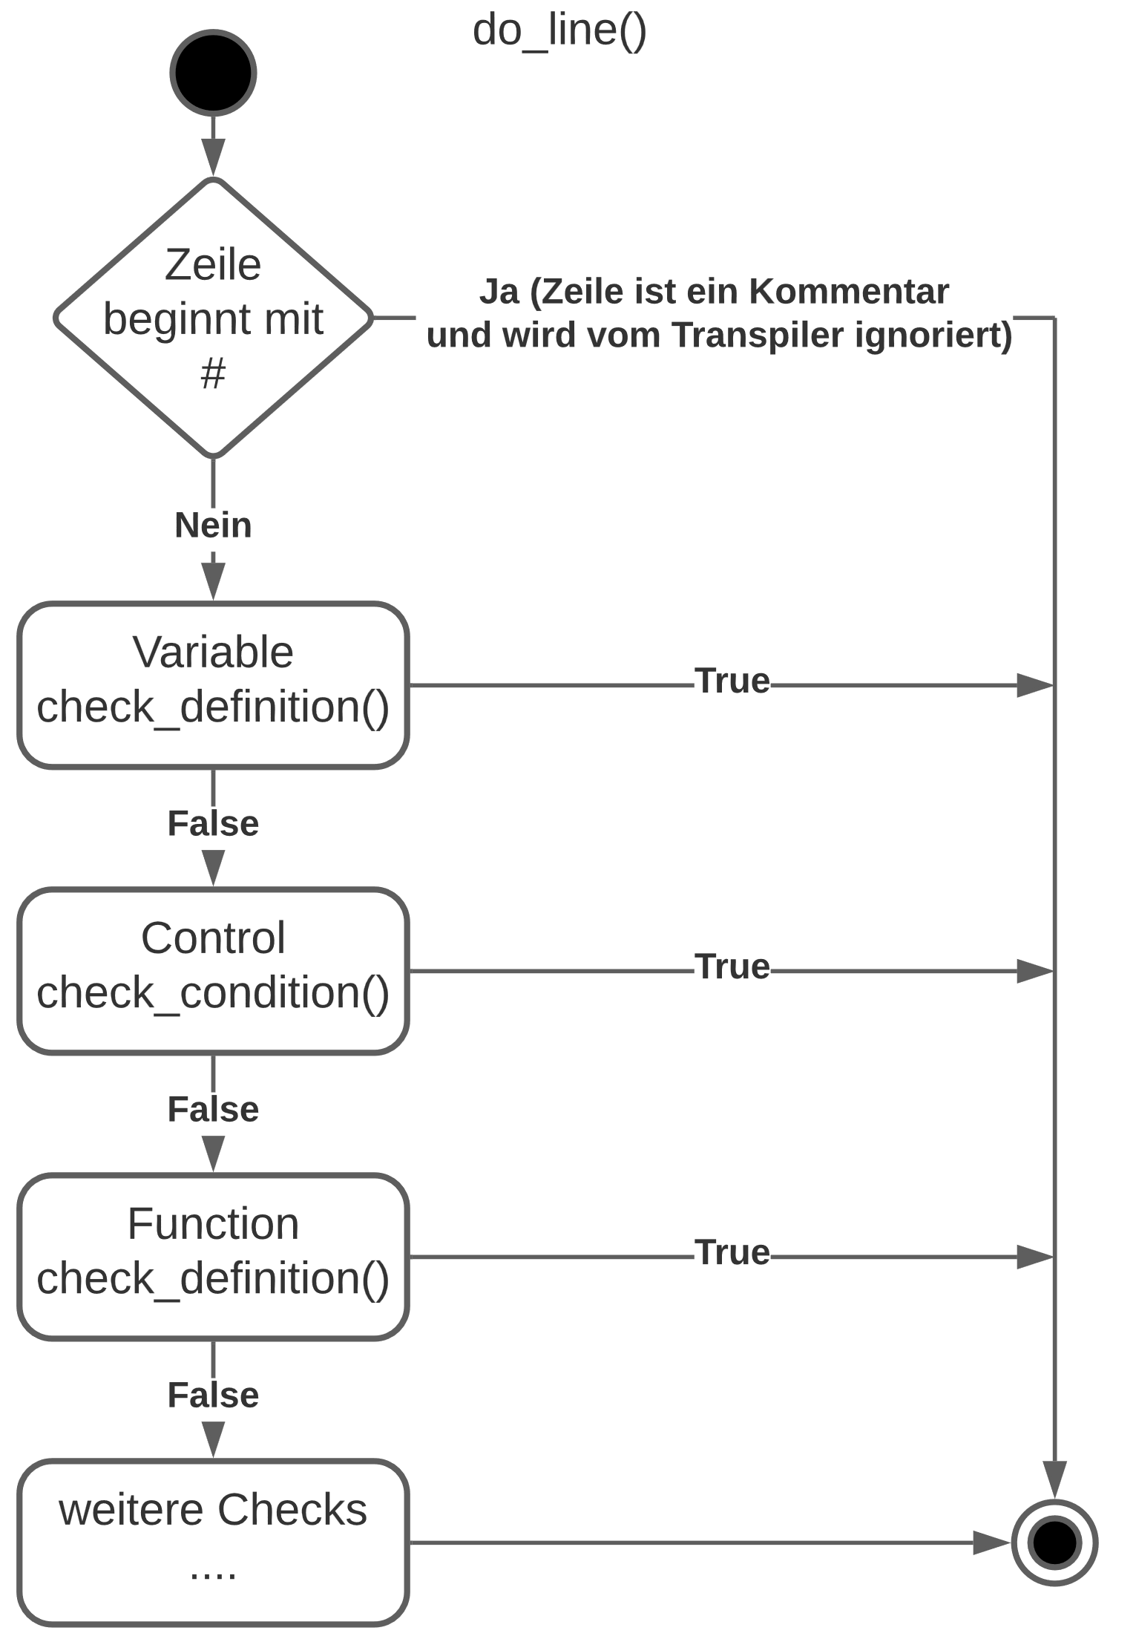
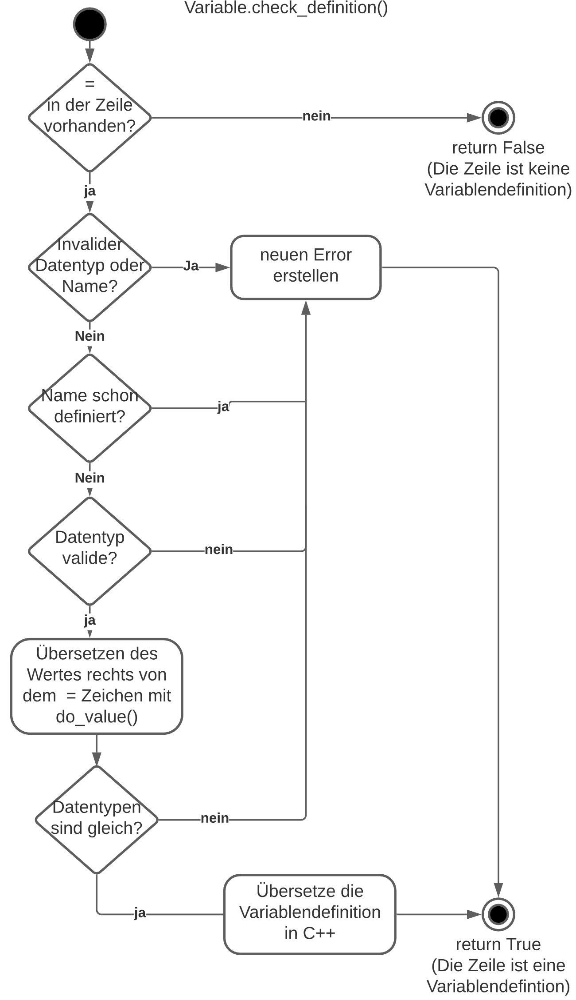
Ablauf – so arbeitet Pyduino
In der transpile() Funktion wird der Pyduino-Code zeilenweise in C++ übersetzt
Eine einzelne Zeile wird mit der do_line() Funktion übersetzt. Die Zeile wird dabei auf verschiedene Anweisungsarten überprüft.
Die do_line() Funktion verwendet verschiedene check Funktionen, um die Zeile auf verschiedene Anweisungsarten zu überprüfen. Diese Funktionen geben True zurück, wenn die entsprechende Anweisung gefunden wurde, egal ob diese korrekt übersetzt werden konnte oder nicht. Ansonsten wird False zurückgegeben. Ein Beispiel dafür ist die Funktion Variable.check_definition()
Am Ende der transpile() Funktion wird der Code für den PC in eine C++ Datei geschrieben, der für den Arduino in eine .ino Datei. Diese werden dann vom jeweiligen Compiler kompiliert und auf den Arduino hochgeladen bzw. auf dem PC ausgeführt.
"-": Math_Operator.MINUS, "*": Math_Operator.MULTIPLY, "/": Math_Operator.DIVIDE, "%": Math_Operator.MODULO,
"//": Math_Operator.FLOOR_DIVIDE, "==": Compare_Operator.EQUAL, "!=": Compare_Operator.NOT_EQUAL, ">": Compare_Operator.GREATER, ">=": Compare_Operator.GREATER_EQUAL, "<": Compare_Operator.LESS, "<=": Compare_Operator.LESS_EQUAL, "and": Bool_Operator.AND, "or": Bool_Operator.OR, "not": Bool_Operator.NOT, ",": Separator.COMMA, ":": Separator.COLON, "#": Separator.HASHTAG, "=": Separator.ASSIGN, "if": Keyword.IF, "else": Keyword.ELSE, "elif": Keyword.ELIF, "while": Keyword.WHILE, "for": Keyword.FOR, "in": Keyword.IN, "return": Keyword.RETURN, "break": Keyword.BREAK, "continue": Keyword.CONTINUE, "int": Datatype.INT, "float": Datatype.FLOAT, "str": Datatype.STRING, "bool": Datatype.BOOL, "void": Datatype.VOID, } if __name__ == '__main__': print(Token.tokenize("int x = 0", Position(0, 0))) int x = 0 [Datatype.INT, Word.IDENTIFIER, Separator.ASSIGN, Word.VALUE] if func(12, 1) == 21: [Keyword.IF, Word.IDENTIFIER, Brackets.ROUND < Word.VALUE, Separator.COMMA, Word.VALUE >, Compare_Operator.EQUAL, Word.VALUE, Separator.COLON] float[][] y = [[1, 2], [3, 4]] [Datatype.FLOAT, Brackets.SQUARE <> Brackets.SQUARE <>, Word.IDENTIFIER, Separator.ASSIGN, Brackets.SQUARE < Brackets.SQUARE < Word.VALUE, Separator.COMMA, Word.VALUE >, Brackets.SQUARE < Word.VALUE, Separator.COMMA, Word.VALUE > >, Separator.COLON]
Notes:
Linke seite
1

Slide 2
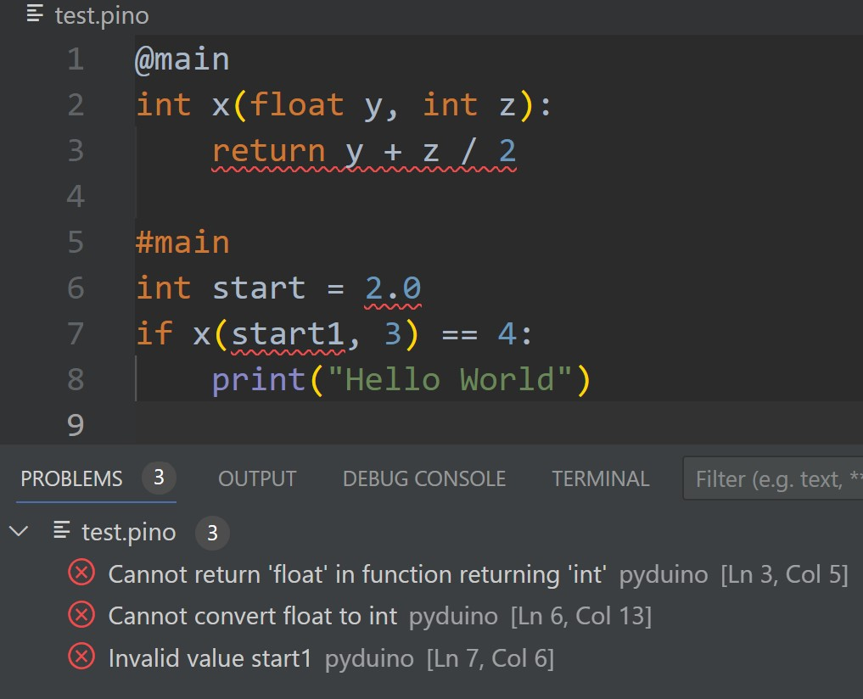
class TokenType: def __init__(self, code, name): self.code = code self.name = name class Token: def __init__(self, type: TokenType, location: Range, value=None): self.type = type self.value = value self.location = location @staticmethod def tokenize(string: str, start: Position) -> list['Token']: bracket_levels = [0, 0, 0] last_space = start last_bracket = start enumerator = enumerate(string) tokens = [] for i, char in enumerator: if char in "([{": if bracket_levels == [0, 0, 0]: last_bracket = Position(start.line, start.col + i) bracket_levels["([{".index(char)] += 1 elif char in ")]}": bracket_levels[")]}".index(char)] -= 1 if bracket_levels == [0, 0, 0]: if last_space.col != last_bracket.col: tokens.append(Token.get_token(string[last_space.col - start.col:last_bracket.col - start.col], Range.fromPositions(last_space, last_bracket))) tokens.append(Token.get_token(string[last_bracket.col - start.col:i + 1], Range.fromPositions(last_bracket, Position(start.line, start.col + i + 1)))) last_space = Position(start.line, start.col + i + 1) continue if char == "\"": for j, char2 in enumerator: if char2 == "\"": break else: break if bracket_levels != [0, 0, 0]: continue if any(string[i:i + 2] == t for t in NO_SPACE_TOKENS_LEN2): tokens.append( Token.get_token(string[last_space.col - start.col:i], Range.fromPositions(last_space, Position(start.line, start.col + i)))) last_space = Position(start.line, start.col + i) tokens.append(Token.get_token(string[i:i + 2], Range.fromPositions(last_space, last_space.add_col(2)))) next(enumerator) last_space = last_space.add_col(2) elif char == " " or any(char == t for t in NO_SPACE_TOKENS_LEN1): tokens.append(Token.get_token(string[last_space.col - start.col:i], Range.fromPositions(last_space, Position(start.line, start.col + i)))) last_space = Position(start.line, start.col + i) if char == " ": continue tokens.append(Token.get_token(char, Range.fromPositions(last_space, last_space.add_col(1)))) last_space = last_space.add_col(1) tokens.append(Token.get_token(string[last_space.col - start.col:], Range.fromPositions(last_space, Position(start.line, start.col + len(string))))) return [t for t in tokens if t is not None] @staticmethod def is_token(value): return isinstance(value, Token) @staticmethod def get_token(string: str, range: Range) -> 'Token': range = Range.fromPositions(range.start.add_col(len(string) - len(string.lstrip())), range.end.add_col(-len(string) + len(string.rstrip()))) string = string.strip() if string == "": return None if string in TOKENS.keys(): return Token(TOKENS[string], range) if string[0] in "([": type = Brackets.ROUND if string[0] == "(" else Brackets.SQUARE return Brackets(type, range, Token.tokenize(string[1:-1], range.start.add_col(1)), string[-1] == string[0]) if StringUtils.is_identifier(string): return Word(Word.IDENTIFIER, range, string) return Word(Word.VALUE, range, string) def __repr__(self): if self.type is Brackets.ROUND or self.type is Brackets.SQUARE: return f"{self.type.name} {[str(s) for s in self.inside]} {self.location}" return f"{self.type.name}{f' {self.value} ' if self.value is not None else ''} ({self.location})" class Operator(Token): def __init__(self, type: TokenType, location: Range, _): super().__init__(type, location, None) class Math_Operator(Operator): PLUS = TokenType("+", "MATH_OPERATOR.PLUS") MINUS = TokenType("-", "MATH_OPERATOR.MINUS") MULTIPLY = TokenType("*", "MATH_OPERATOR.MULTIPLY") DIVIDE = TokenType("/", "MATH_OPERATOR.DIVIDE") MODULO = TokenType("%", "MATH_OPERATOR.MODULO") FLOOR_DIVIDE = TokenType("//", "MATH_OPERATOR.FLOOR_DIVIDE") class Compare_Operator(Operator): EQUAL = TokenType("==", "Compare_Operator.EQUAL") NOT_EQUAL = TokenType("!=", "Compare_Operator.NOT_EQUAL") GREATER = TokenType(">", "Compare_Operator.GREATER") GREATER_EQUAL = TokenType(">=", "Compare_Operator.GREATER_EQUAL") LESS = TokenType("<", "Compare_Operator.LESS") LESS_EQUAL = TokenType("<=", "Compare_Operator.LESS_EQUAL") class Bool_Operator(Operator): AND = TokenType("and", "Bool_Operator.AND") OR = TokenType("or", "Bool_Operator.OR") NOT = TokenType("not", "Bool_Operator.NOT") class Word(Token): IDENTIFIER = TokenType("identifier", "Word.IDENTIFIER") VALUE = TokenType("value", "Word.VALUE") def __init__(self, type, range, value): super().__init__(type, range, value) class Brackets(Token): ROUND = TokenType("()", "Brackets.ROUND") SQUARE = TokenType("[]", "Brackets.SQUARE") def __init__(self, type, location: Range, inside: list[Token], closed: bool): super().__init__(type, location, None) self.closed = closed self.inside = inside class Separator(Token): COMMA = TokenType(",", "Separator.COMMA") COLON = TokenType(":", "Separator.COLON") SEMICOLON = TokenType(";", "Separator.SEMICOLON") HASHTAG = TokenType("#", "Separator.HASHTAG") ASSIGN = TokenType("=", "Separator.ASSIGN") class Keyword(Token): IF = TokenType("if", "Keyword.IF") ELSE = TokenType("else", "Keyword.ELSE") ELIF = TokenType("elif", "Keyword.ELIF") WHILE = TokenType("while", "Keyword.WHILE") FOR = TokenType("for", "Keyword.FOR") IN = TokenType("in", "Keyword.IN") RETURN = TokenType("return", "Keyword.RETURN") BREAK = TokenType("break", "Keyword.BREAK") CONTINUE = TokenType("continue", "Keyword.CONTINUE") class Datatype(Token): INT = TokenType("int", "Datatype.INT") FLOAT = TokenType("float", "Datatype.FLOAT") STRING = TokenType("str", "Datatype.STRING") BOOL = TokenType("bool", "Datatype.BOOL") VOID = TokenType("void", "Datatype.VOID") NO_SPACE_TOKENS_LEN1 = ["+", "-", "*", "/", "%", ",", ":", "<", ">", "=", ":"] NO_SPACE_TOKENS_LEN2 = ["==", ">=", "<=", "!=", "//"] TOKENS = { "+": Math_Operator.PLUS, "-": Math_Operator.MINUS, "*": Math_Operator.MULTIPLY, "/": Math_Operator.DIVIDE, "%": Math_Operator.MODULO, "//": Math_Operator.FLOOR_DIVIDE, "==": Compare_Operator.EQUAL, "!=": Compare_Operator.NOT_EQUAL, ">": Compare_Operator.GREATER, ">=": Compare_Operator.GREATER_EQUAL, "<": Compare_Operator.LESS, "<=": Compare_Operator.LESS_EQUAL, "and": Bool_Operator.AND, "or": Bool_Operator.OR, "not": Bool_Operator.NOT, ",": Separator.COMMA, ":": Separator.COLON, "#": Separator.HASHTAG, "=": Separator.ASSIGN, "if": Keyword.IF, "else": Keyword.ELSE, "elif": Keyword.ELIF, "while": Keyword.WHILE, "for": Keyword.FOR, "in": Keyword.IN, "return": Keyword.RETURN, "break": Keyword.BREAK, "continue": Keyword.CONTINUE, "int": Datatype.INT, "float": Datatype.FLOAT, "str": Datatype.STRING, "bool": Datatype.BOOL, "void": Datatype.VOID, } if __name__ == '__main__': print(Token.tokenize("int x = 0", Position(0, 0))) int x = 0 [Datatype.INT, Word.IDENTIFIER, Separator.ASSIGN, Word.VALUE] if func(12, 1) == 21: [Keyword.IF, Word.IDENTIFIER, Brackets.ROUND < Word.VALUE, Separator.COMMA, Word.VALUE >, Compare_Operator.EQUAL, Word.VALUE, Separator.COLON] float[][] y = [[1, 2], [3, 4]] [Datatype.FLOAT, Brackets.SQUARE <> Brackets.SQUARE
Anwendung – Pyduino programmieren
Installation
Pyduino ist als VSCode Erweiterung verfügbar. Um Pyduino zu installieren, muss ein Python Interpreter auf dem System vorhanden sein. Dann kann die Pyduino Erweiterung in VSCode heruntergeladen werden. Sobald eine .pino Datei geöffnet wird aktiviert sich die Erweiterung automatisch.
Features
Programmstruktur
Syntax Highlighting und Fehlererkennung
Definitionen
Im ersten Teil des Programms können Funktionen definiert werden, die vom Arduino und vom PC aus aufgerufen werden könne. Der Decorator @main oder @board legt fest auf welcher Plattform die Funktion ausgeführt wird.
Main
Der Teil hinter #main wird auf dem PC ausgeführt
Board
Der Teil hinter #board wird auf dem Arduino ausgeführt
Aufbau – zwei wichtige Module
Bevor der Code in C++ übersetzt wird, wird er vom Tokenizer in einzelne logische Teile zerlegt. Diese Tokens bestehen zum Beispiel aus Schlüsselwörtern wie if und int, aus Operatoren wie + und =, aus Variablennamen oder aus Zahlenwerten.
Tokenizer
Transpiler
Der Transpiler übersetzt den Code in C++ und überprüft ihn dabei auf Fehler.

